Slide 1
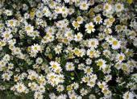


Slide 2

Остров устного счета
47

Slide 3


Остров задач

Slide 4

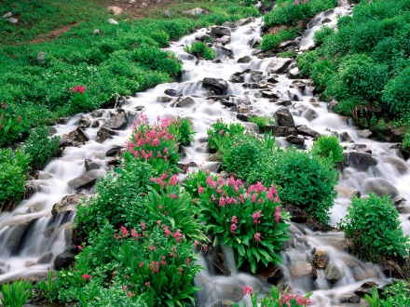


Берег реки Физкультурной

Slide 5
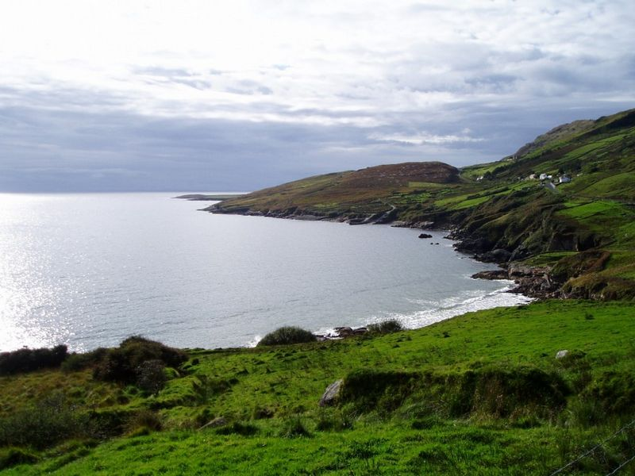
Озеро новых знаний

